Slide 1
Естественнонаучное
и космическое развитие по системе
Марии Монтессори

Slide 2
Центральная идея космического воспитания – познание человека во всем многообразии и сложности, его места в культуре, истории, природе. Микрокосмос – это я, мой дом, моя мама, моя школа. Макрокосмос – тысячи других прекрасных жизней, имеющих такие же права, как и я.
Мария Монтессори показала, как работая с детьми, выучить малыша быть наблюдательным, восхищаться даже самой незначительной частичкой мира, будь то цветок или муравейник, не только понимать гармонию природы, но и беречь ее, работать с книгами, выражать свои мысли разными способами: с помощью письма, речи, живописи, скульптуры, жестов. Сделать так, чтобы размышления о мире и жизни стали ежедневной привычкой.
Ребенок получает первые знания о физике, химии, биологии, географии, астрономии и многом другом.

Slide 3
Предметно - средовая модель образования - это уникальная педагогическая система, созданная великим итальянским педагогом Марией Монтессори, суть которой в том, что педагог создаёт и располагает в группе дидактические материалы, впоследствии названные автодидактическими, т.е. самообучающими. Дети, выбирая по своим интересом материалы, действуют с ними и «вычерпывают» нужное содержание, которое уточняется педагогом.

Slide 4
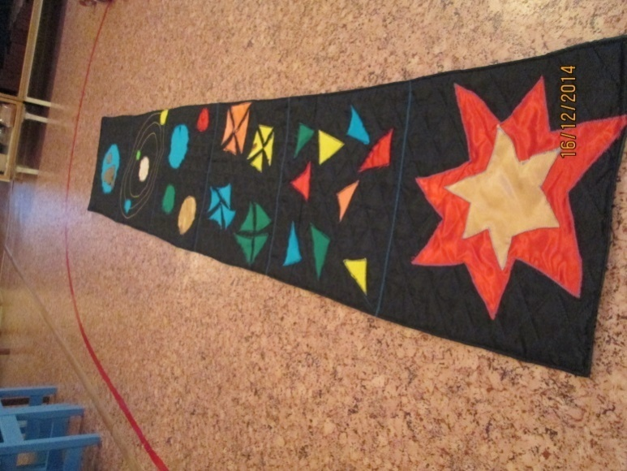
Дидактический материал: Временная лента «Возникновение планет» (3-6 лет). Прямая цель: познакомить детей с историей появления планет, и их элементарных свойствах;поэтапное ознакомление с историей возникновения планет: 1) взрыв в космосе, 2)возникновение частиц, 3) объединение частиц вгруппы, 4) объединение групп частиц в планеты, 5) формирование солнечной системы, 6) планета Земля – наш дом. Косвенная цель: формирование системы глаз – рука; развитие тактильных ощущений при ощупывании предметов, формирование понятий: гладкий-шершавый, мягкий – жесткий, круг, овал; пополнение словарного запаса: планета, космос, частица, взрыв, орбита, Земля, Солнце; Интенсивная тренировка тонкой моторики для подготовки к письму. Развитие и закрепление мускульного механизма, координации рук и глаз; развивать координацию, чувство равновесия у детей.

Slide 5
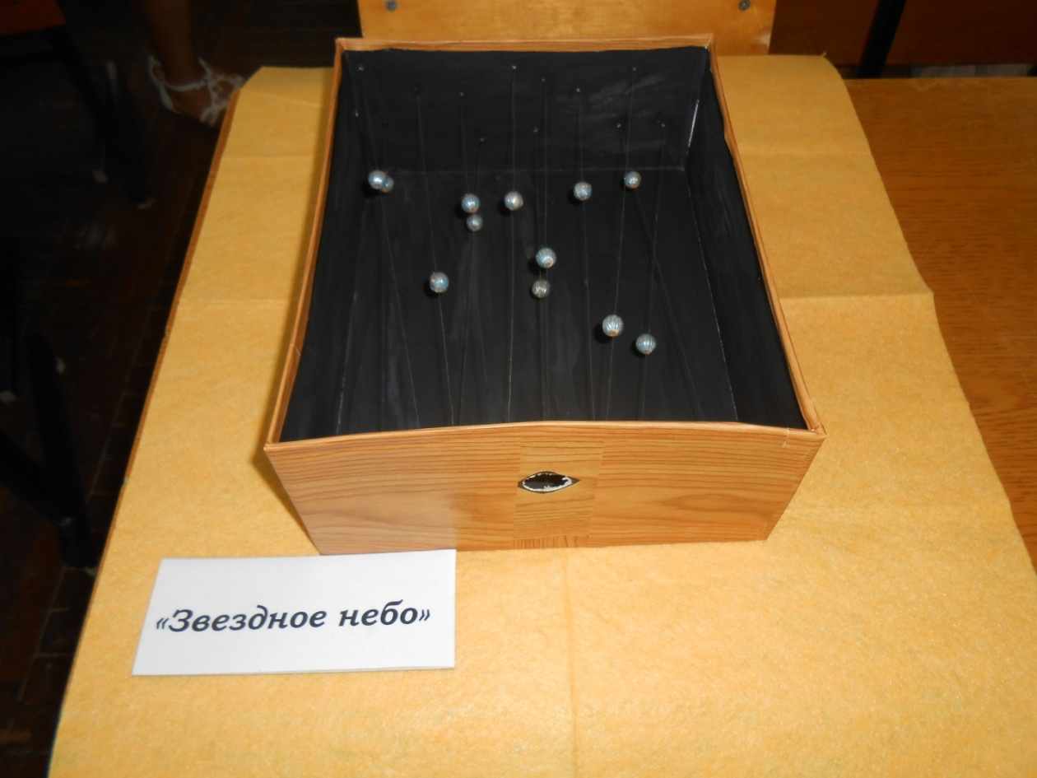
Дидактический материал: «Звездное небо»
(6 лет)
Прямая цель: при визуальном виде просмотра пособия сверху рассмотреть картину реального расположения звезд на небе. При просмотре через отверстие рассмотреть картину водимого расположения звезд на небе.
Косвенная цель: проявление интереса к данной области знаний. Направление своих усилий на их изучение

Slide 6
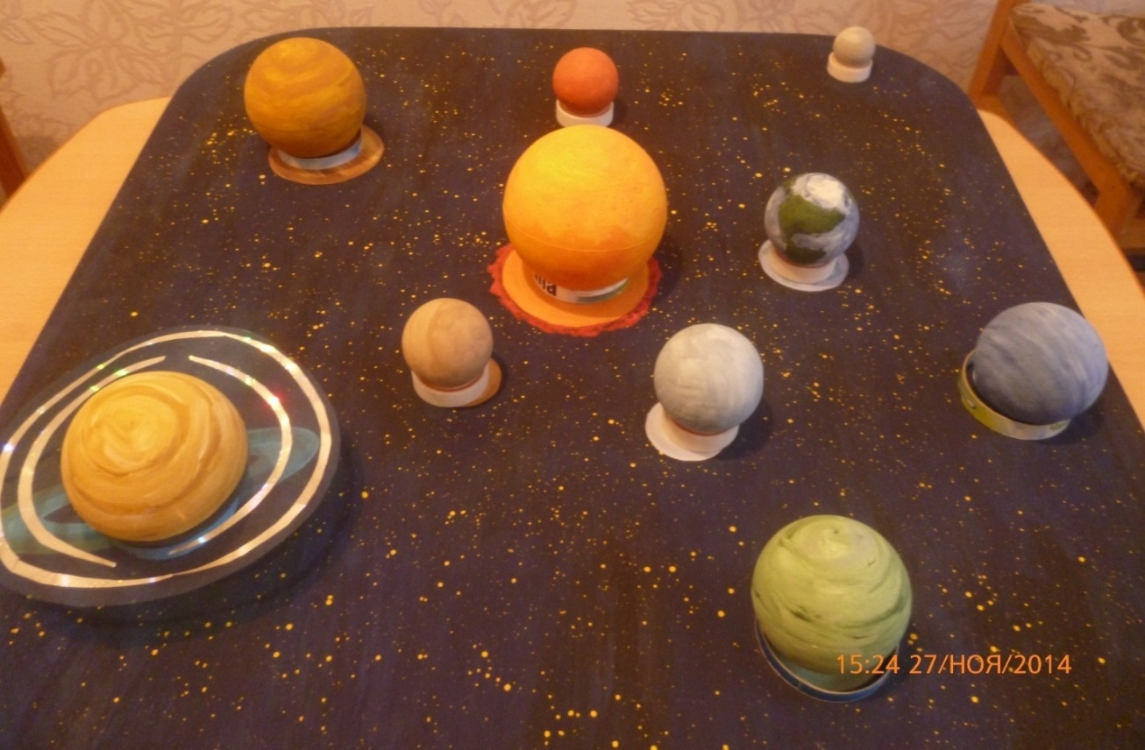
Дидактическая игра: «Солнечная система»
( 5-7 лет)
Цель прямая: Познакомить детей с Солнечной системой.
Цель косвенная: Развивать у детей мыслительную деятельность, ориентировку в пространстве, внимание, моторику, речь.

Slide 7
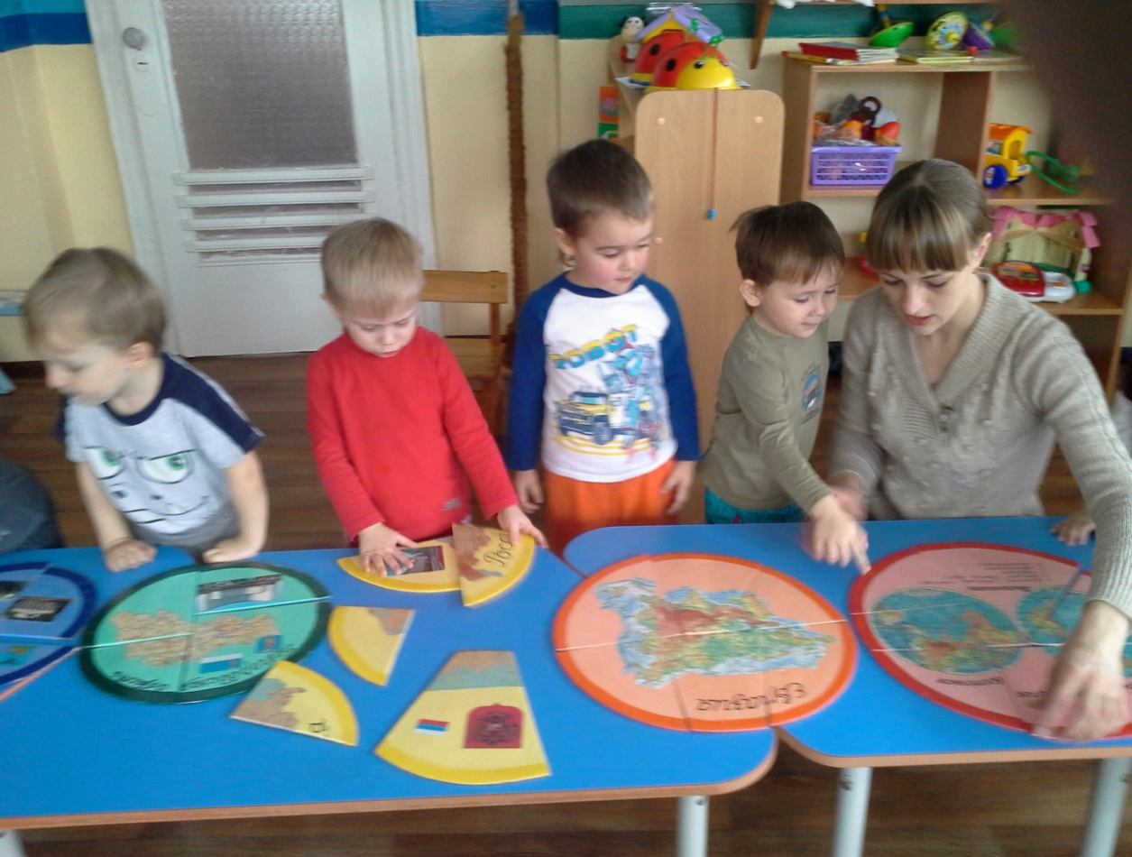
Дидактическая игра: «Где мы живем?»
( 5-7 лет)
Цель (прямая). Получить элементарные географические представления: планета Земля, Евразия, Россия, Белгородская область, город Белгород. Узнать, что больше, что меньше.
Цель (косвенная). Упражнение в составлении целого из частей, в сравнении по величине.

Slide 8
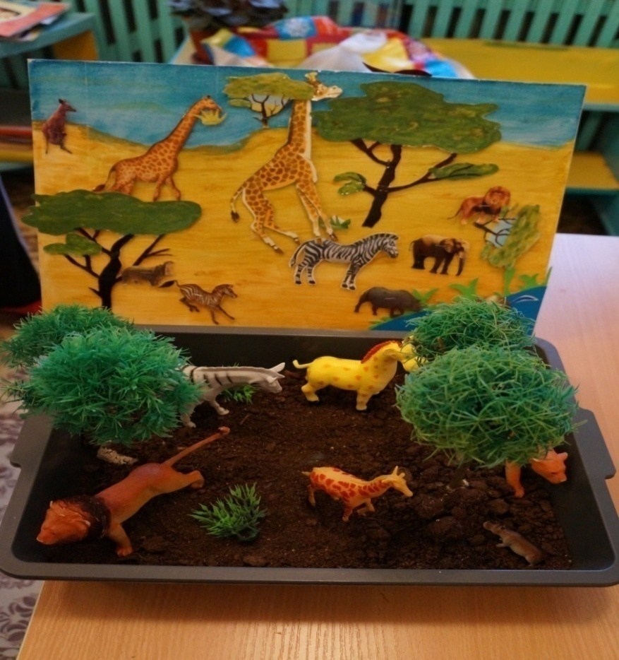
Дидактическая игра: «Кто где живет?»
(5-6 лет)
Цель: Знакомить детей с многообразием природы; с растениями различных климатических зон. Показать взаимодействие живой и неживой природы.
Закреплять умение использовать обобщенные способы обследования объектов с помощью специально разработанной системы сенсорных эталонов, перцептивных действий.

Slide 9
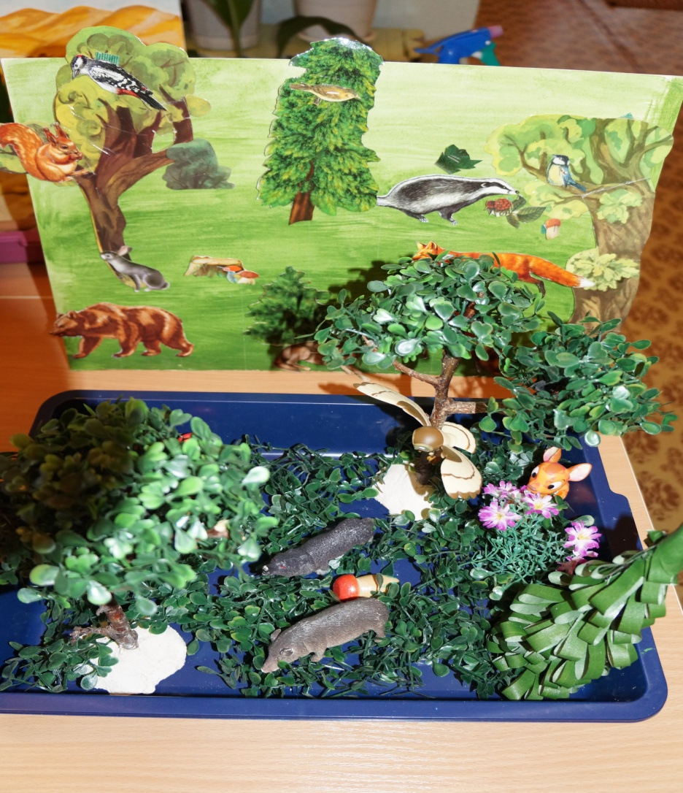
Дидактическая игра: «Кто где живет?»
(5-6 лет)

Slide 10
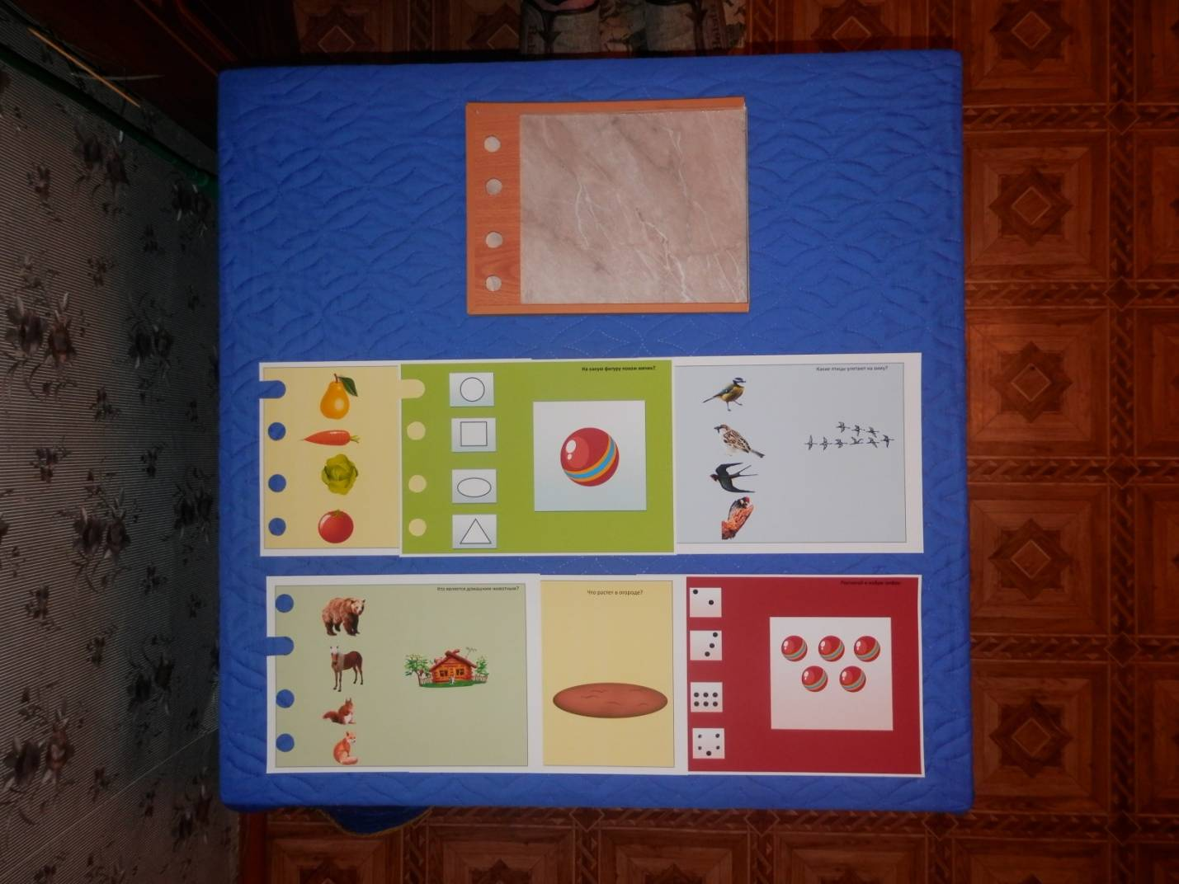
Материал: «Дубио»
(с 3 лет)

Slide 11
Дидактическая игра «Дубио»
(с 3 лет)
«Дубио» – это планшет (окошко), изготовленный из ДВП и оргстекла. Слева оргстекло покрыто самоклеющейся непрозрачной пленкой и проделано четыре отверстия. Справа вставляется перфокарта с заданием. На перфокарте (шторке) слева – четыре отверстия, совпадающие с отверстиями на оргстекле. Набор перфокарт по сериям.
Цель: прямая – подбор и классификация предметов по ряду признаков, косвенная - анализ изображений, развитие зрительного восприятия, сложных движений, запоминание последовательности действий, контроль и координация движений, развитие самостоятельности.

Slide 12
Упражнения с материалом «Дубио»:
Классификация предметов по форме, цвету.
Классификация диких и домашних животных.
Классификация птиц (перелетные, зимующие, домашние).
Классификация овощей и фруктов.
Классификация транспорта (водный, воздушный, наземный).
Счет, пересчет предметов.
Закрепление знаний цифр и букв.
Нахождение буквы по элементу.
Нахождение картинки на заданную букву, цифру.
Чтение слов и соотнесения с картинкой.
Чтение предложений и соотнесение с картинкой. И т.д.

Slide 13
Презентация создана на основе методических материалов педагогов Белгородской области областного конкурса
«Вслед за Марией Монтессори…»
Автор: Сочкалова Наталья Алексеевна,
педагог-психолог муниципального бюджетного дошкольного образовательного учреждения
«Центр развития ребенка - детский сад «Солнышко»
г. Бирюча» Красногвардейского района
Белгородской области

